Slide 1

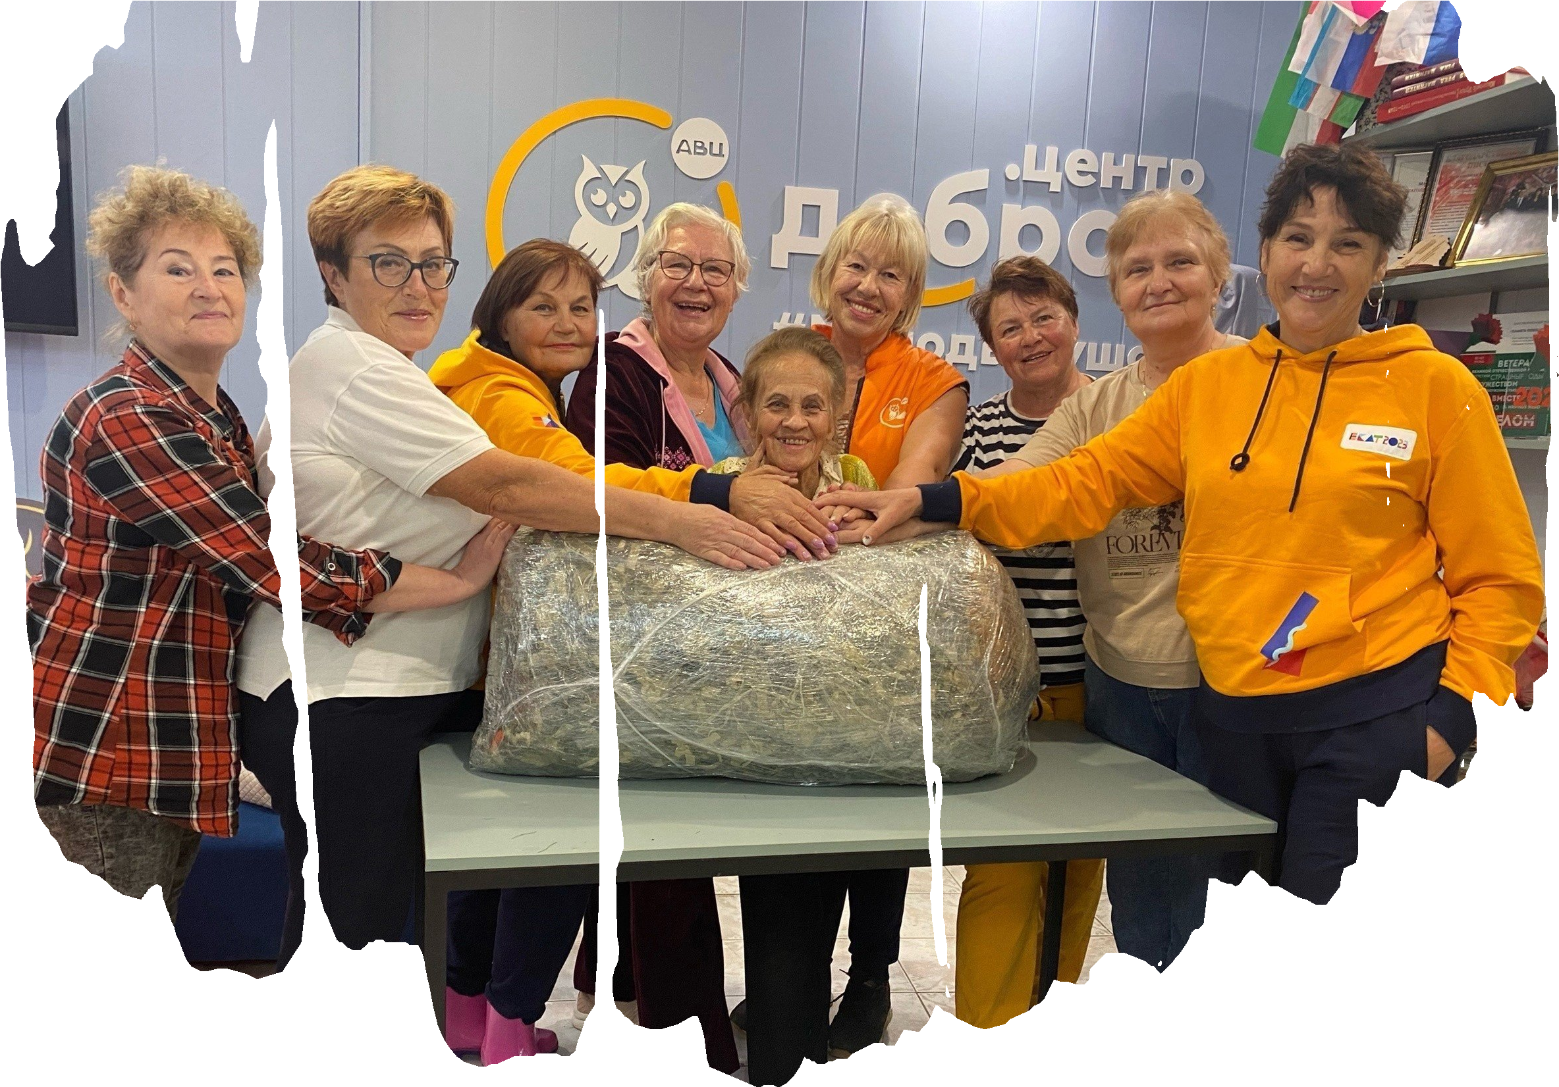





Slide 2
КТО МЫ И ЧЕМ ПОЛЕЗНЫ?
Добровольчество является одним из важных факторов, способствующих сохранению психического здоровья и когнитивной эффективности людей старше 55 лет.
Главной особенностью пожилых волонтеров является их жизненный опыт, позволяющий им лучше ориентироваться в видах деятельности, связанных с помощью другим людям, оказанием социальной поддержки или выполнением социальных проектов. В этом смысле пожилые волонтеры— это уникальный ресурс всего общества.

Slide 3
ЗАЧЕМ СТАРШЕМУ ПОКОЛЕНИЮ ЗАНИМАТЬСЯ ВОЛОНТЕРСТВОМ?
формируются и укрепляются межпоколенческие связи
обеспечивается преемственность традиций, опыта, ценностей
повышается востребованность в обществе улучшается качество жизни лиц старшего возраста
происходит их ресоциализация

Slide 4
МЫ АКТИВНО ПОДДЕРЖИВАЕМ ФЕДЕРАЛЬНУЮ ПРОГРАММУ «МОЛОДЫ ДУШОЙ»
Межпоколенческие проекты представляют особую ценность, поскольку способствуют сближению поколений и лучшему взаимопониманию молодежи и пожилых людей.
- создан региональный центр «серебряного» волонтерства;
реализуются и поддерживаются социальные проекты;
обеспечивается обучение волонтеров старшего возраста;
осуществляется финансовая поддержка;
мотивация волонтеров в виде оказания благотворительной помощи.

Slide 5
УСПЕШНЫЕ ПРАКТИКИ СО ВСЕЙ РОССИИ ОБЪЕДИНЕНЫ В ФЕДЕРАЛЬНУЮ ПРОГРАММУ «МОЛОДЫ ДУШОЙ»
Межпоколенческие проекты представляют особую ценность, поскольку способствуют сближению поколений и лучшему взаимопониманию молодежи и пожилых людей. Такие проекты также предоставляют прекрасные возможности для укрепления семьи, а также активизации образования пожилых и продвижения идей активного здорового старения и укрепления психического здоровья.

Slide 6
ФЕДЕРАЛЬНАЯ ПРОГРАММА
«МОЛОДЫ ДУШОЙ»
Программа «Молоды душой» - платформа для распространения лучших практик волонтерской деятельности среди граждан старшего возраста

Slide 7
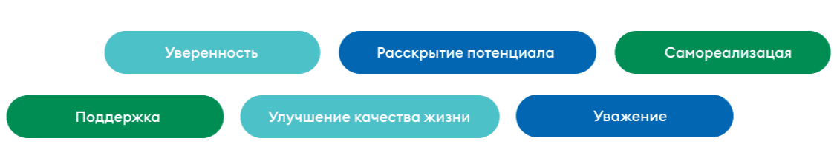
ЦЕЛЬ ПРОГРАММЫ –
создание комплексной системы поддержки развития волонтерской деятельности граждан старшего возраста.

Slide 8

ОСНОВНЫЕ ЗАДАЧИ:
создать механизмы мотивации и вовлечения граждан старшего возраста в добровольчество развить межсекторное взаимодействие с целью выявления и распространения лучших практик, внедрения мер поддержки и сопровождения волонтерских организаций
создать систему обучения добровольцев старшего возраста и руководителей организаций.

Slide 9
ЧТОБЫ СТАТЬ ВОЛОНТЕРОМ ДОБРО.ЦЕНТРА
ЗАрегистрируйтесь на платформе ДОБРО.РФ
Организатор: Ассоциация волонтерских центров (АВЦ) — Федеральный ресурсный центр по развитию добровольчества

Slide 10
ЧТОБЫ СТАТЬ ОРГАНИЗАТОРОМ МЕРОПРИЯТИЯ
ЗАрегистрируйтесь на платформе ДОБРО.РФ
Организатор: Ассоциация волонтерских центров (АВЦ) — Федеральный ресурсный центр по развитию добровольчества

Slide 11
ДОСТУПНЫЕ СЕРВИСЫ ДОБРО.ЦЕНТРА:
Предоставление помещения и оборудования;
Акселерация и сопровождение местных добровольческих, общественных проектов; Мотивация активных граждан центры здорового образа жизни;
Формирование и сопровождение волонтёрских корпусов;
Организация регулярной и системной помощи людям, оказавшимся в трудной жизненной ситуации.
Информирование граждан и организаций;
Консультация по социальному проектированию, по волонтерской деятельности, благотворительности;
Помощь в организации и проведении мероприятий;
Работа с платформой ДОБРО.РФ;

Slide 12


ДОБРО.ЦЕНТР осуществляет свою деятельность на базе Ресурсного центра поддержки СО НКО г. Магнитогорска, который входит в состав благотворительного фонда "Металлург", крупнейшим благотворителем которого является ПАО "ММК"
Наши реквизиты: 455038, г. Магнитогорск, ул. Советской Армии, д.2, тел.: +7 (968) 116-81-31, +7(967) 869-13-98 e-mail:mail@fondmetallurg.ru.
Благотворительный фонд «Металлург», юр. адрес: 455021 Челябинская область, г. Магнитогорск, пр. Сиреневый, 12. тел.: (3519) 40-12-57, e-mail: mail@fondmetallurg.ru, fondmetallurg.ru.
р/сч. 40703810900000100061 в «КУБ» (АО) г. Магнитогорска, кор.сч. 30101810700000000949, БИК 047516949, КПП 745501001, ОКПО 21503219, ОКТМО 75738000, ИНН 7445040057, ОГРН 1027400001386.

